Slide 1
ETF期权一点通系列
第五集
投资者适当性管理

Slide 2
参与ETF期权之路
准备阶段：
开立期权仿真账户
参与期权仿真交易
至少上交所期权水平测试
拟开户证券公司指定交易6个月以上
达到融资融券或股指期货交易时限
开户阶段：
通过验资（开户时点自有资产不低于50万元）
无严重不良诚信记录等
通过投资者适当性评估
签订《风险揭示书》
与证券公司签订合同
持续教育阶段：
通过更高等级的期权测试
参与各类期权业务培训
获取期权业务学习资料
参加个股期权研讨会
准备阶段
开户阶段
持续教育阶段

Slide 3
适当性评估是什么?
期权交易风险较高，通过投资者适当性综合评估，证券公司能够准确评判投资者是否适合参与个股期权交易，从而有效保护投资者权益。
个人
满分100分
70分通过
基本情况
包括年龄和学历两个方面
财务状况
投资者金融类资产或年收入证明
诚信状况
个人信用报告或其他信用证明文件
投资经历
期权模拟交易经历、融资融券或股指期货交易经历
投资者
适当性
综合评估

Slide 4
我有哪些交易权限?
上交所期权业务采用投资者分级管理制度，满足期权准入标准的投资者，在通过期权等级考试后，拥有相应的投资权限。
通过三级考试
通过二级考试
三级投资人
通过一级考试
二级投资人
在二级投资人的交易权限基础上增加允许使用保证金的方式卖出开仓 、买入平仓
一级投资人
在一级投资人的交易权限基础上增加买卖期权的权限（买入开仓，卖出平仓）
在持有标的证券的情况下，可进行备兑开仓（卖出认购 ）、买入平仓操作，保险策略（买入认沽）、卖出平仓
个股股价通常具有介于15%-60%之间的波动率，指数要稍小一些。

Slide 5
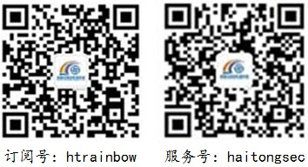
我如何获得更多的期权知识？
衍生金融产品相对基础金融产品更加复杂，因此市场配备有更加完备、持续的投资者交易工作，您可以通过各类渠道获取期权知识：
1. 上交所网站
您可以登陆上交所期权投资者教育网站（http://edu.sse.com.cn/option），下载学习期权业务最新资料。
2. 海通证券官网
您可以登陆海通证券官网(www.htsec.com)，在期权专区即时获取期权业务海量信息，掌握期权交易专业策略。
3. 海通证券“彩虹俱乐部”微信号
您还可以通过关注海通证券微信号，快捷获取期权业务资讯与知识。
4. 其他各类渠道
个股股价通常具有介于15%-60%之间的波动率，指数要稍小一些。

Slide 6
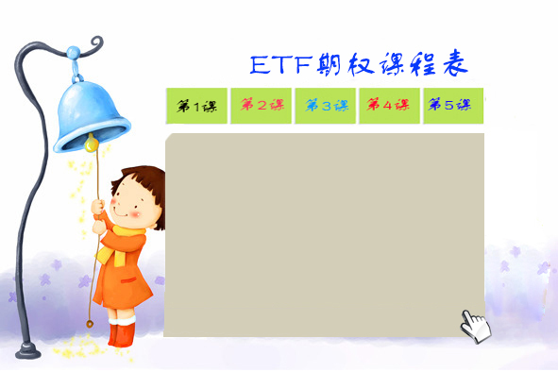
投资者适当性管理
期权基本策略歌
神奇的希腊字母
ETF期权基础
波动率的奥秘
点标题 有惊喜~~

